Slide 1
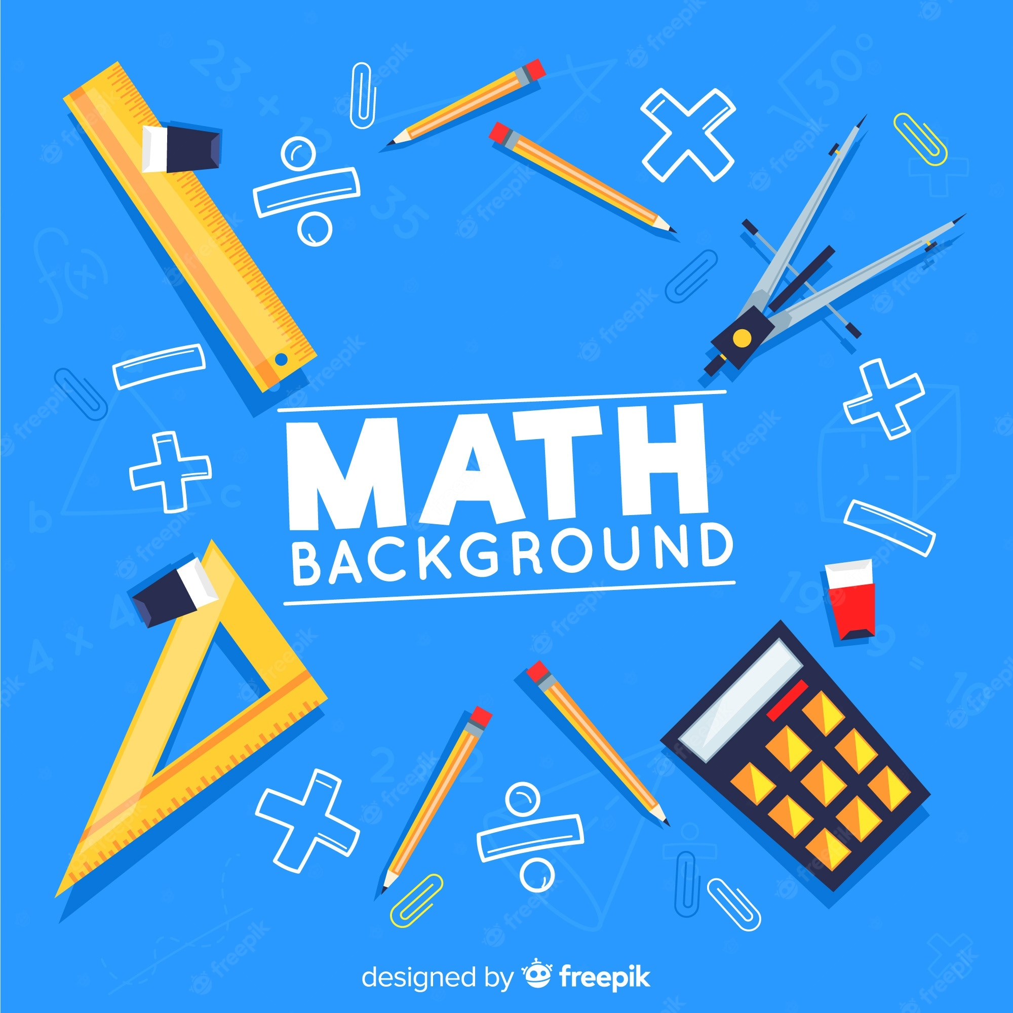
SỐ HỌC 6 - CHƯƠNG 1: SỐ TỰ NHIÊN
BÀI 10: SỐ NGUYÊN TỐ. HỢP SỐ (T1)
GIÁO VIÊN GIẢNG DẠY: DƯƠNG HUYỀN TRANG

Slide 2
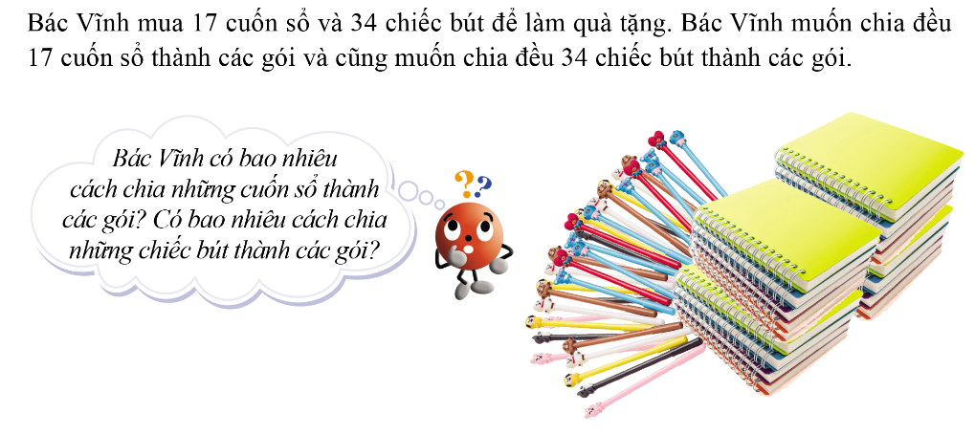

Các số 17 và 34 được gọi là gì?

Slide 3


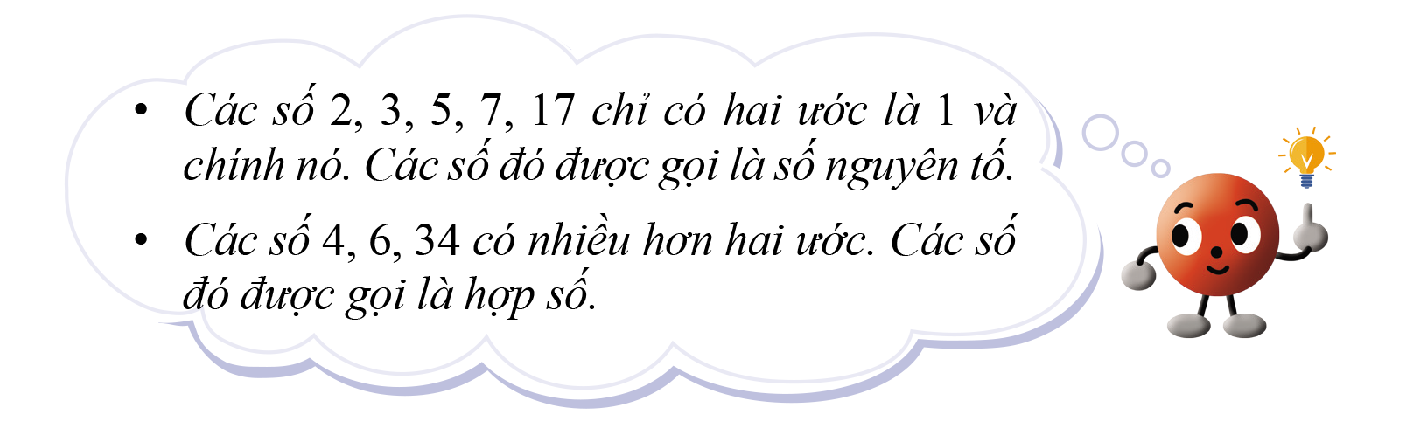
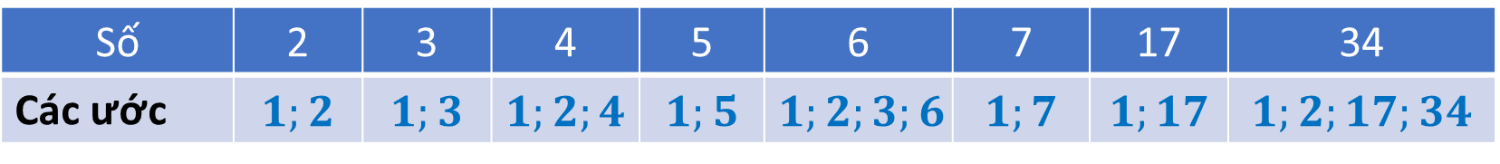
Giải
a)
Số | 2 | 3 | 4 | 5 | 6 | 7 | 17 | 34
Các ước | $$1;2$$ | $$1;3$$ | $$1;2;4$$ | $$1;5$$ | $$1;2;3;6$$ | $$1;7$$ | $$1;17$$ | $$1;2;17;34$$
b) Các số chỉ có hai ước là: 2; 3; 5; 7; 17.
Các số có nhiều hơn hai ước là: 4; 6; 34.

Slide 4
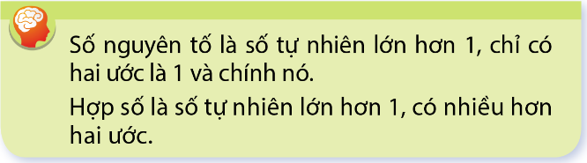
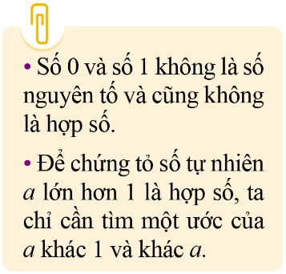
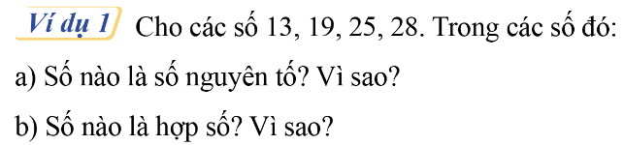
Giải
 Số 13 là số nguyên tố vì nó lớn hơn 1, chỉ có hai ước là 1 và 13.
 Số 19 là số nguyên tố vì nó lớn hơn 1, chỉ có hai ước là 1 và 19.
 Số 25 là hợp số vì ngoài hai ước là 1 và 25 nó còn có ít nhất một ước nữa là 5.
 Số 28 là hợp số vì ngoài hai ước là 1 và 28 nó còn có ít nhất một ước nữa là 2.

Slide 5

Luyện tập:
1. Cho các số 11; 29; 35; 38. Trong các số đó:
a) Số nào là số nguyên tố? Vì sao?
b) Số nào là hợp số? Vì sao?
Giải
a) Các số nguyên tố là: 11; 29.
Số 11 là số nguyên tố vì nó lớn hơn 1, chỉ có hai ước là 1 và 11.
Số 29 là số nguyên tố vì nó lớn hơn 1, chỉ có hai ước là 1 và 29.
b) Các hợp số là: 35; 38.
Số 35 là hợp số vì ngoài hai ước là 1 và 35 nó còn có ít nhất một ước nữa là 5.
Số 38 là hợp số vì ngoài hai ước là 1 và 38 nó còn có ít nhất một ước nữa là 2.

Slide 6
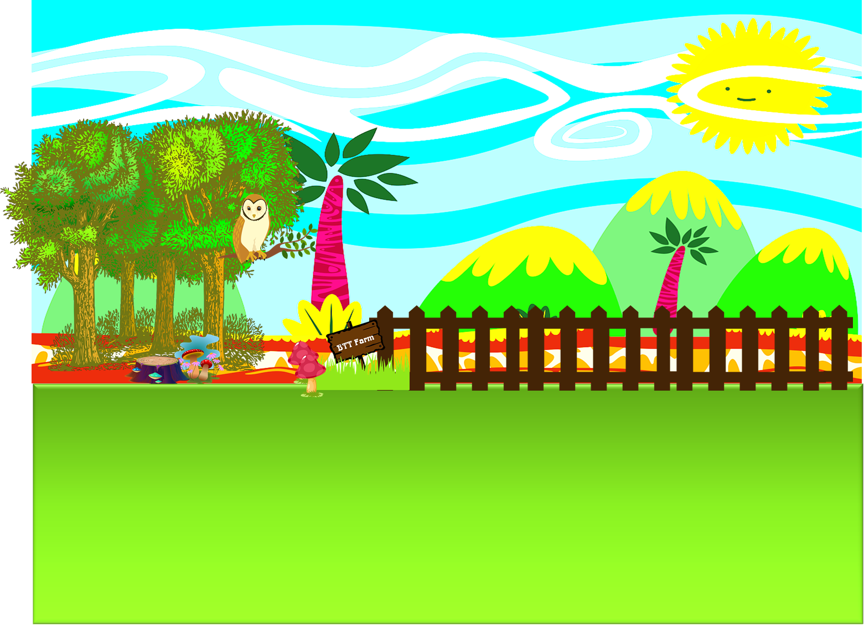

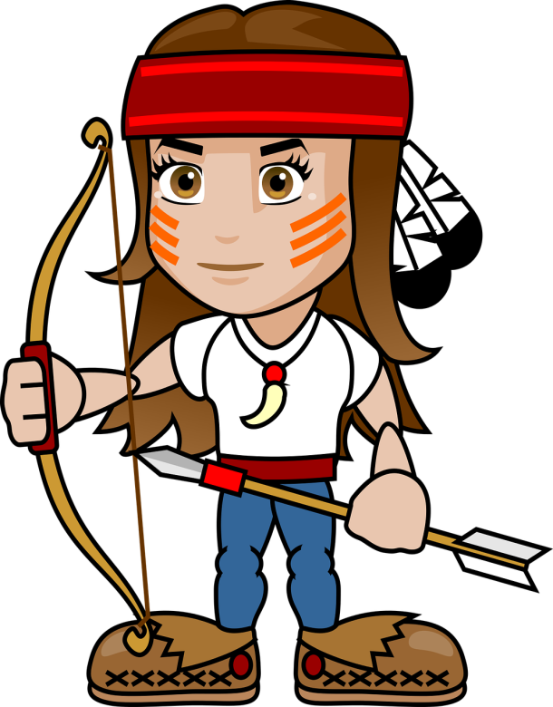

CUNG THỦ

Slide 7

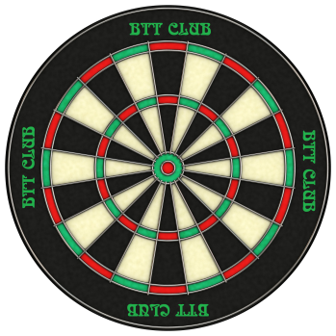
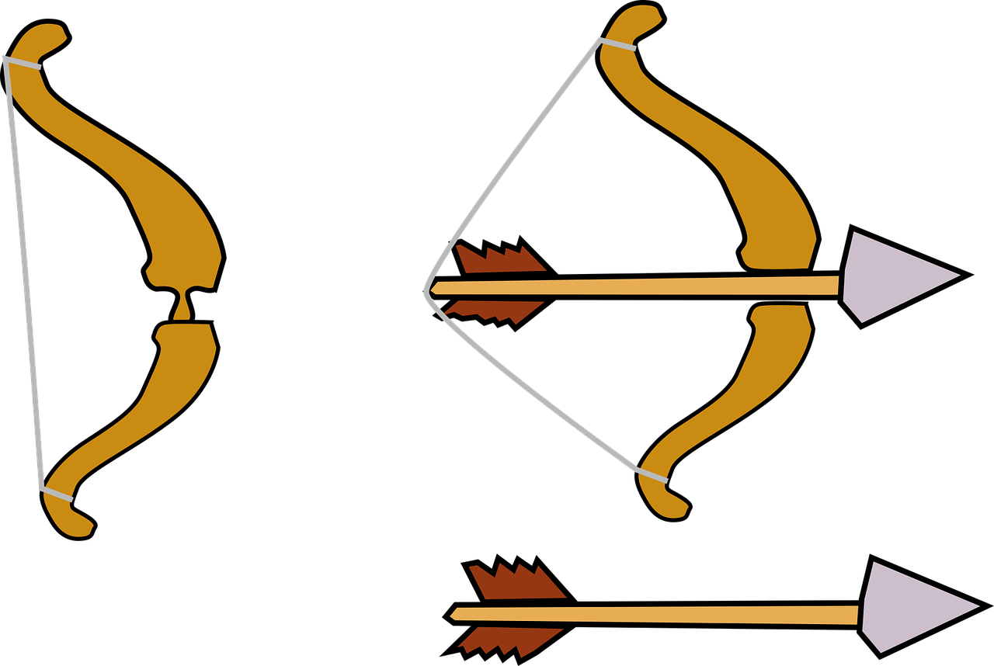
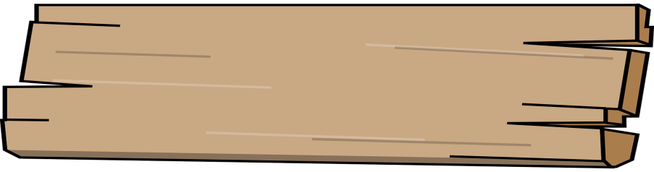

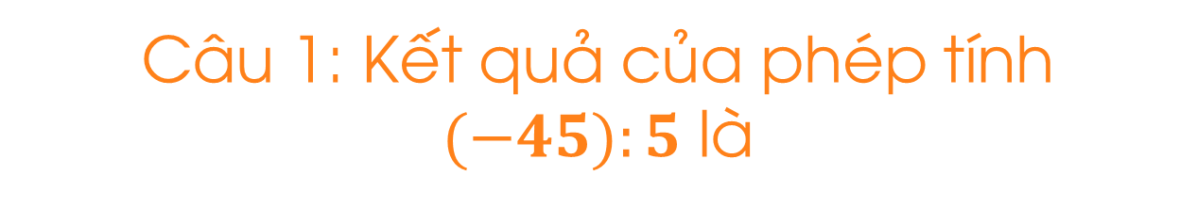
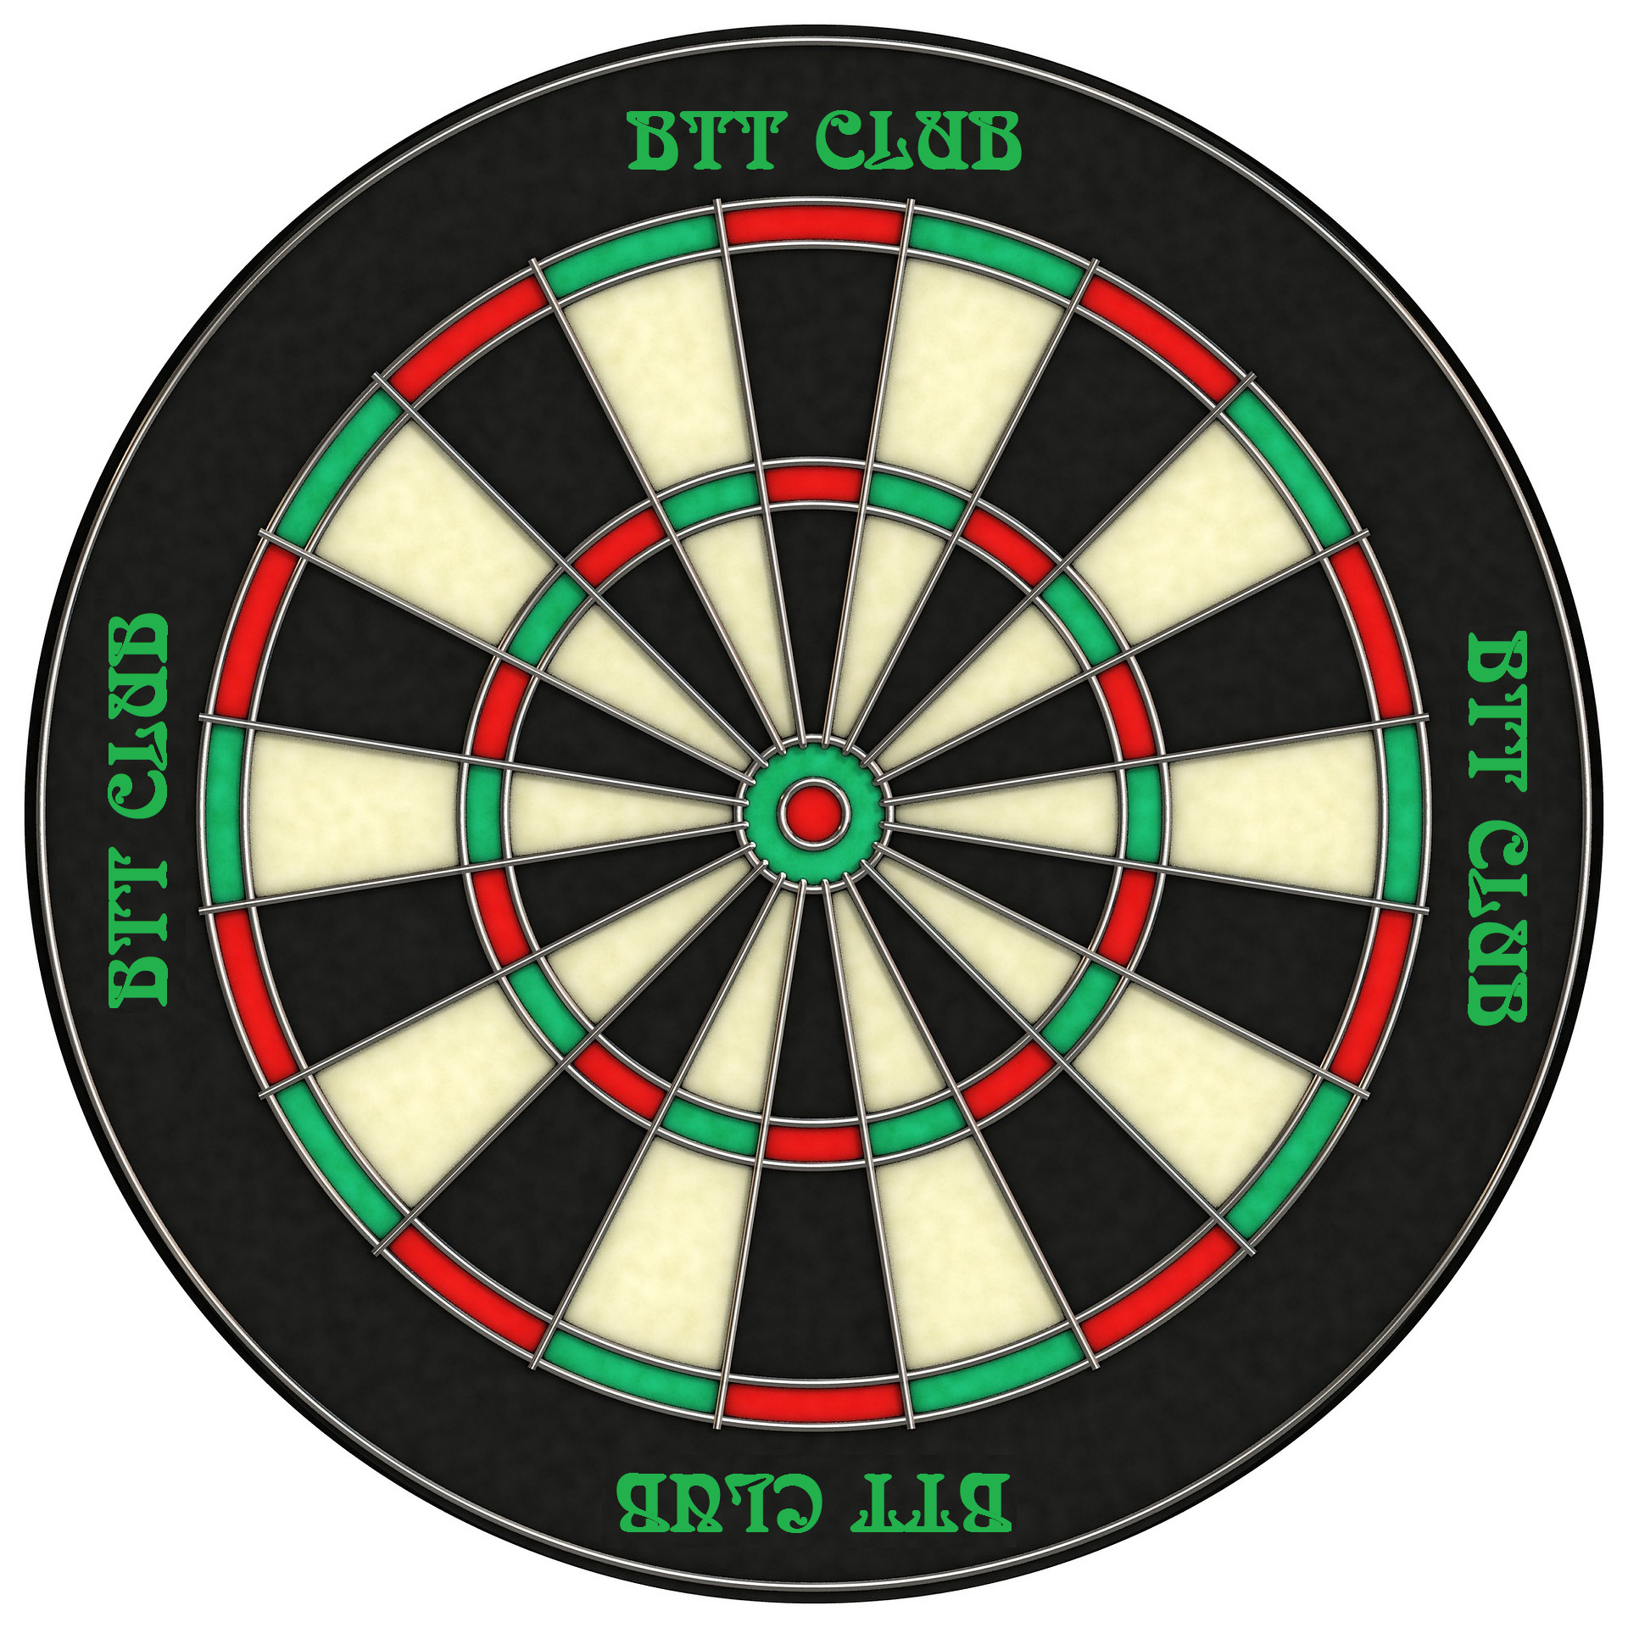
Câu 1: Có bao nhiêu số nguyên tố trong các số: 36; 37; 69; 75?
1
3

Slide 8
Câu 2: Có bao nhiêu hợp số trong các số: 36; 27; 19; 75?
2
3

Slide 9
Câu 3: Có bao nhiêu số nguyên tố lớn hơn 40 và nhỏ hơn 50?
2 số
3 số

Slide 10
Câu 4: Có bao nhiêu khẳng định sai trong các khẳng định sau?
a) Một số tự nhiên không là số nguyên tố thì sẽ là hợp số.
b) Mọi số nguyên tố đều là số lẻ.
1
2

Slide 11
Vận dụng:
Trong các số 17 và 34 số nào là số nguyên tố? Số nào là hợp số? Vì sao?
Giải
 Số 17 là số nguyên tố vì nó lớn hơn 1, chỉ có hai ước là 1 và 17.
 Số 34 là hợp số vì ngoài hai ước là 1 và 34 nó còn có ít nhất một ước nữa là 2.

Slide 12

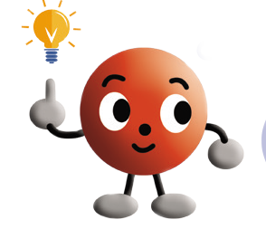
Các em đã học được gì sau tiết học này?

